Slide 1
Schmeckles (Criptomoneda descentralizada)
Presentada por:
Fernando Vargas Torres
Luis Antonio Paulín Santiago
Samuel Coral Nuño
Marco Antonio Rivera Neri

Slide 2
objetivos
Desarrollar en base a tecnologías e ideas existentes un prototipo de una moneda virtual descentralizada y transparente.
Aprender acerca del funcionamiento y habilidades requeridas para el desarrollo de una criptomoneda con el propósito de dejar abiertas las posibilidades de la creación de una mejor alternativa.
Llegar a ayudar a jóvenes estudiantes y emprendedores a crear una criptomoneda de manera sencilla con tecnologías existentes que les permitan mejorar sus capacidades.

Slide 3
Propuesta
Gran parte de las criptomonedas no son aceptadas por la mayoría de las empresas debido a la tendencia de utilizarse en actividades ilícitas debido al anonimato de las mismas.
En este momento contamos con un prototipo de criptomoneda común, cuya vitalidad dependerá de la popularidad de entre los usuarios, por lo que proponemos agregar información adicional de los usuarios para reducir su tendencia de uso en actividades ilícitas y ser aceptada globalmente por la industria.

Slide 4
Tecnologías utilizadas
Se utilizaron las instancias de Amazon ec2 para el manejo de los nodos, la creación de la criptomoneda y el minado.
Se utilizó Amazon WorkSpaces para establecer la conexión SSH con los servidores.
Utilizamos Forknote y Cryptonote generator para la creación de la moneda y el Blockchain.

Slide 5
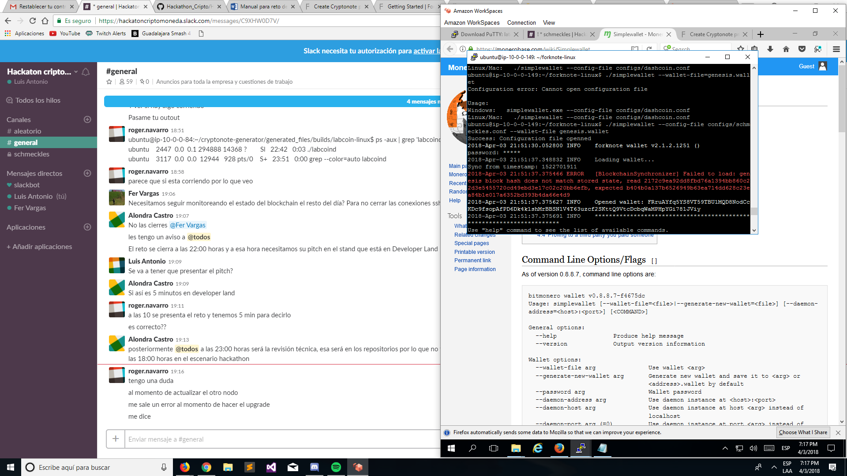

Slide 6
Código fuente
https://github.com/FerVT/Hackathon_Cripto

